Slide 1
Análise do Mercado de Fundos de
Investimento Imobiliário (FIIs)
2024013821 – Brayan Justiniano de Oliveira Cosme
2025002733 – Caio Sano Veiga
2025011788 – Clara Gonçalves dos Santos
2025013174 – Gabriel Bueno de Camargo
2024010768 – Matheus de Vilas Boas Leandro
CIÊNCIA DA COMPUTAÇÃO
CMAC03 – Algoritmos em Grafos
Prof. Rafael Frinhani | UNIFEI – 2026
2026

Slide 2
Atribuições do Grupo
Brayan Justiniano de Oliveira Cosme
Gabriel Bueno de Camargo
Coordenador do Projeto e Integração
Modelador
Caio Sano Veiga
Matheus de Vilas Boas Leandro
Analista do Problema e do Domínio
Desenvolvedor do Protótipo e Experimentos
Clara Gonçalves dos Santos
Arquiteto da Solução

Slide 3
Agenda
Introdução & Objetivos
Algoritmos Aplicados
01
04
Contexto, motivação e metas do projeto
DFS, Dijkstra, Kruskal (MST), Centralidade de Grau
Fundamentos de FIIs
Implementação
02
05
Características, segmentos e retornos diários
Dataset, arquitetura do protótipo e GitHub
Referencial Teórico
Resultados & Conclusões
03
06
Teoria dos Grafos, Pearson, Redes Temporais
Análise evolutiva 2023–2024–2025

Slide 4
Introdução & Objetivos
Contexto
Objetivos Específicos
O mercado de FIIs caracteriza-se por um ambiente complexo e dinâmico, onde ativos apresentam comportamentos correlacionados em resposta às oscilações da economia.
Compreender a topologia dessas relações é fundamental para otimização de carteiras e mitigação de riscos.
A Teoria dos Grafos representa os FIIs como nós de uma rede e as correlações entre seus retornos como arestas — permitindo extrair padrões estruturais não perceptíveis por análises estatísticas tradicionais.
Construir matrizes de adjacência a partir do histórico de cotações diárias
1
2
Extrair a MST via Kruskal — espinha dorsal do mercado, livre de ciclos
3
Calcular o caminho de maior similaridade entre ativos com Dijkstra
4
Analisar importância dos fundos via Centralidade de Grau
5
Implementar DFS para rastrear propagação de conectividade na rede

Slide 5




Fundos de Investimento Imobiliário (FIIs)
Liquidez Diária
Renda Passiva
Isenção IR (PF)
Acessibilidade
Cotas negociadas na B3
≥ 95% do lucro distribuído semestralmente
Rendimentos isentos para pessoas físicas
Cotas a partir de poucos reais
Tijolo
Logística
Tijolo
Shoppings
Tijolo
Escritórios
Papel
FoF &
Desenv.
Galpões, centros de distribuição. Ex: HGLG11, XPLG11, BTLG11
Shoppings centers. Ex: XPML11, VISC11, HGBS11
Lajes corporativas. Ex: HGRE11, BRCR11, PVBI11
CRIs e LCIs. Ex: KNCR11, MXRF11, VRTA11, IRDM11
Fundos de fundos e incorporação. Ex: XPSF11, TGAR11

Slide 6
Modelagem com Teoria dos Grafos
Vértice v_i
Exemplos de distância
Cada FII representa um nó do grafo G = (V, E)
r(i,j) | d(i,j) | Interpretação
r = 0,83 | d = 0,17 | Muito próximos
r = 0,45 | d = 0,55 | Distância média
r = 0,10 | d = 0,90 | Muito distantes
Aresta e_ij
Criada quando r(i,j) ≥ θ = 0,3 (correlação de Pearson — Pearson, 1895)
Peso d(i,j)
Redes Temporais — Onnela et al. (2003)
d = 1 − r(i,j) — proposto por Mantegna (1999) — intervalo [0, 2]
Um grafo independente por janela anual (2023, 2024 e 2025), permitindo analisar a evolução estrutural do mercado e o impacto de eventos macroeconômicos como variações da taxa Selic.
Grafo G=(V,E)
Não dirigido, ponderado, simétrico. Representado por matriz de adjacência A n×n

Slide 7




Algoritmos Aplicados
DFS
Dijkstra
O(V+E)
O(v²)
Identifica componentes conexas percorrendo recursivamente os vértices. Revela grupos isolados de FIIs.
Caminho mínimo via relaxamento de arestas. Peso d(i,j)=1−r(i,j). Inclui reconstrução do caminho (Dijkstra, 1959).
Kruskal / MST
Centralidade
de Grau
O(E log E)
grau(v) = |viz(v)|
Espinha dorsal do mercado livre de ciclos. Ordena arestas e usa Union-Find para evitar ciclos (Kruskal, 1956).
Conta conexões diretas de cada FII. Gera ranking dos fundos mais influentes na rede por janela anual.

Slide 8

Implementação — Dataset & Arquitetura
Dataset — 50 FIIs (B3)
Arquitetura do Protótipo
Python · pandas · numpy · matplotlib · networkx
Classe Grafo — topologia, pesos d(i,j)=1−r(i,j)
Classe GrafoTemp — gerencia janelas 2023/2024/2025
algoritmos.py — DFS, Dijkstra, Kruskal, Grau
(implementação própria do grupo)
Tijolo — Logística (10)
HGLG11, XPLG11, BTLG11, VILG11, BRCO11...
Tijolo — Shoppings (6)
XPML11, VISC11, PMLL11, HGBS11, HSML11...
Tijolo — Escritórios (7)
HGRE11, BRCR11, RCRB11, PVBI11, VINO11...
Tijolo — Diversificado (5)
KNRI11, HGRU11, AGCX11, BBPO11, ALZR11
Pipeline de Processamento
Papel — Recebíveis (19)
Coleta via yfinance (01/01/2023 – 31/12/2025)
KNCR11, MXRF11, KNIP11, VRTA11, IRDM11...
Filtro: descarta FIIs com > 20% dados faltantes
FoF (2) + Desenvolv. (1)
Correlação de Pearson por janela anual
XPSF11, HFOF11, TGAR11
Grafo: aresta se r(i,j) ≥ LIMIAR (θ = 0,3)
DFS → Dijkstra → Kruskal → Grau
github.com/MatheusVB-Graf/Projeto-Grafos

Slide 9
Resultados — Conectividade (DFS)
2023
2024
2025
41
5
15
componentes
conexos
componentes
conexos
componentes
conexos
Rede fortemente fragmentada.
Apenas 2 grupos: {KNIP11+KNHY11} e {IRDM11+HCTR11+RECR11}.
Todos os demais fundos permaneceram isolados.
Grande integração do mercado.
Um componente principal reuniu quase todos os fundos.
4 isolados: HGPO11, AGCX11, BBPO11 e CPTS11.
Reorganização parcial da rede.
Componente principal ainda concentra maioria dos ativos, mas vários fundos voltaram a se isolar ou formar grupos menores.
Baixa integração
Alta integração
Integração moderada

Slide 10
Resultados — Dijkstra & Kruskal
Dijkstra — GGRC11 → HSML11
Kruskal — Árvore Geradora Mínima (MST)
Ano | Custo | Caminho / Resultado
2023 | — | Sem caminho (componentes distintos)
2024 | 0,69 | GGRC11 → HSML11 (r ≈ 0,31)
2025 | 1,82 | GGRC11 → HGLG11 → HGBS11 → HSML11
2023
Floresta geradora mínima (rede fragmentada). Apenas 2 grupos conectados preservados.
custo: 2,00
2024
Uma única MST cobrindo quase todos os ativos. Fundos de segmentos similares permanecem próximos.
custo: 23,43
Em 2023 os fundos estavam em componentes distintos — sem caminho possível. Em 2024 a conexão ficou direta (r ≈ 0,31). Em 2025 foram necessários dois intermediários (HGLG11 e HGBS11), refletindo a reorganização da rede.
2025
Retorno à fragmentação parcial. Componente principal ainda presente, mas grupos menores se separaram.
custo: 21,79

Slide 11
Resultados — Centralidade de Grau
Top 5 FIIs por centralidade de grau em cada período
Pos. | 2023 — FII | Grau | 2024 — FII | Grau | 2025 — FII | Grau
1º | HCTR11.SA | 2 | VRTA11.SA | 40 | VISC11.SA | 15
2º | IRDM11.SA | 2 | HGRE11.SA | 38 | XPLG11.SA | 14
3º | RECR11.SA | 2 | RECR11.SA | 37 | KNRI11.SA | 14
4º | KNIP11.SA | 1 | XPSF11.SA | 36 | HGLG11.SA | 13
5º | KNHY11.SA | 1 | KNCR11.SA | 35 | HGRE11.SA | 9
2023
2024
2025
Grau máximo = 2. Rede extremamente fragmentada — consistente com 41 componentes no DFS.
VRTA11 com grau 40 — conectado a quase todos os ativos. Forte co-movimento no mercado.
VISC11 lidera com grau 15. Redução expressiva em relação a 2024, refletindo os 15 componentes do DFS.

Slide 12
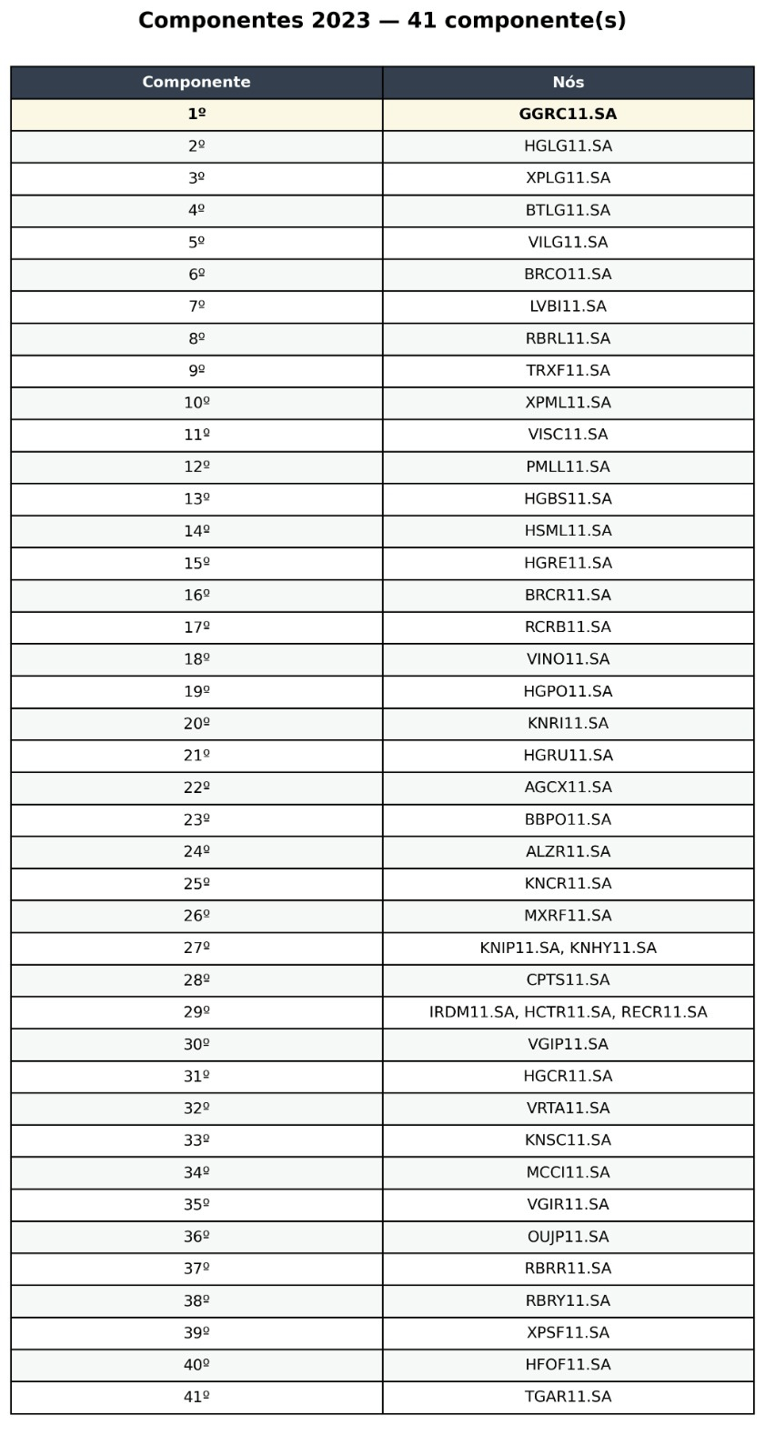
2023

Slide 13
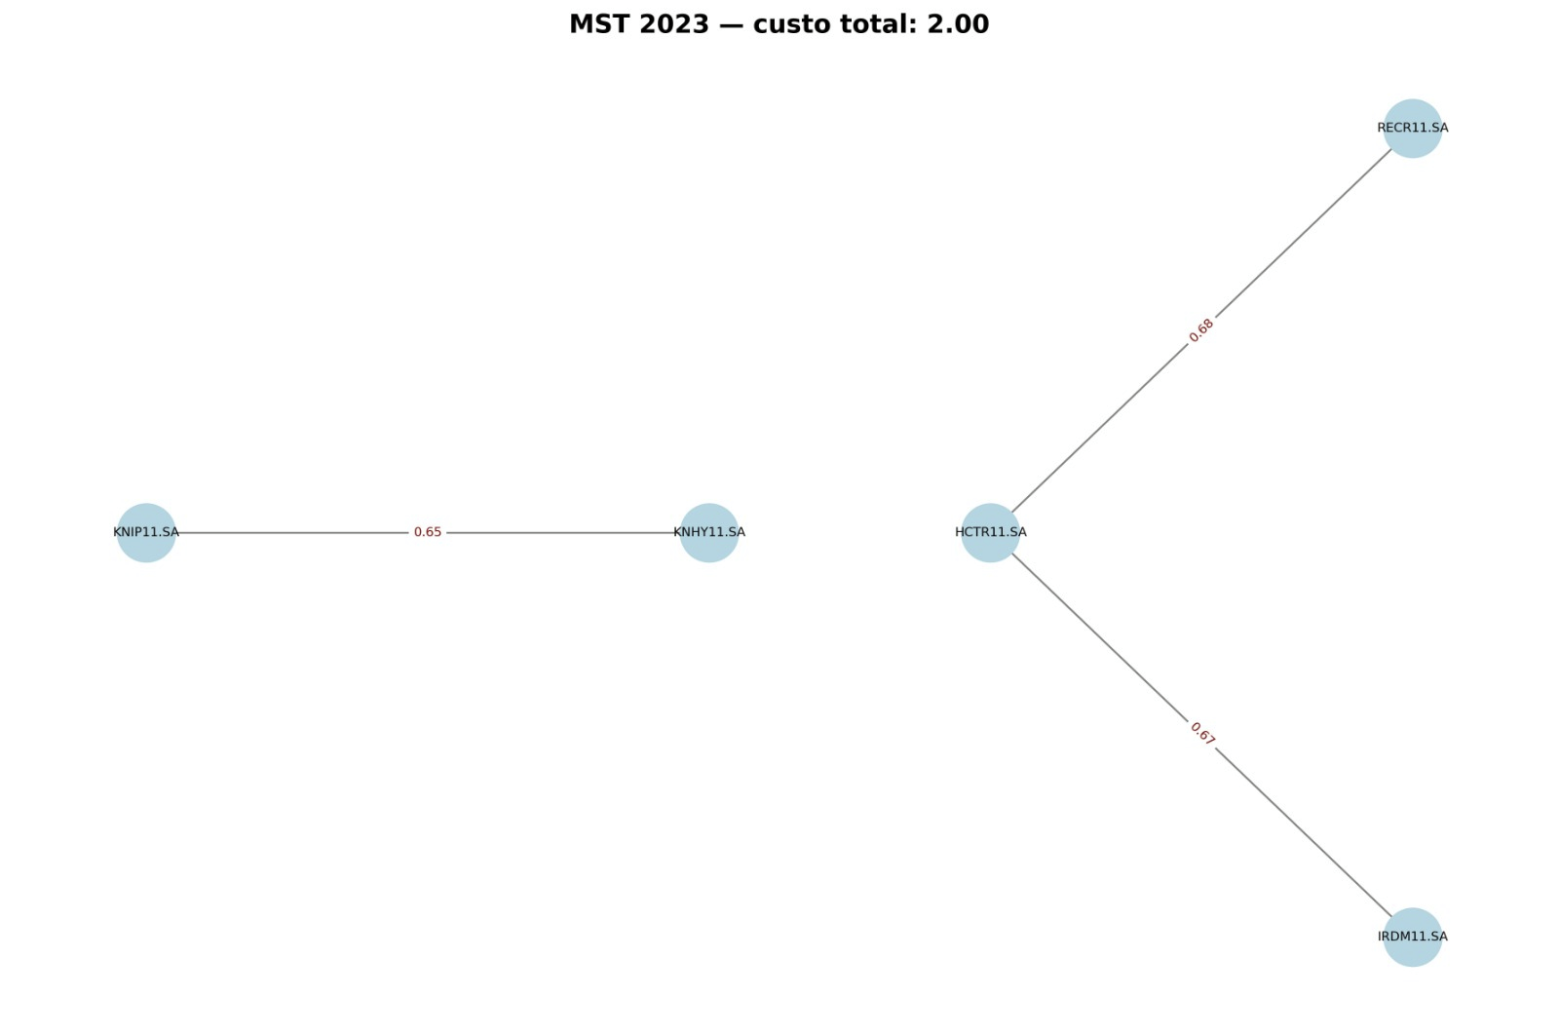

Slide 14
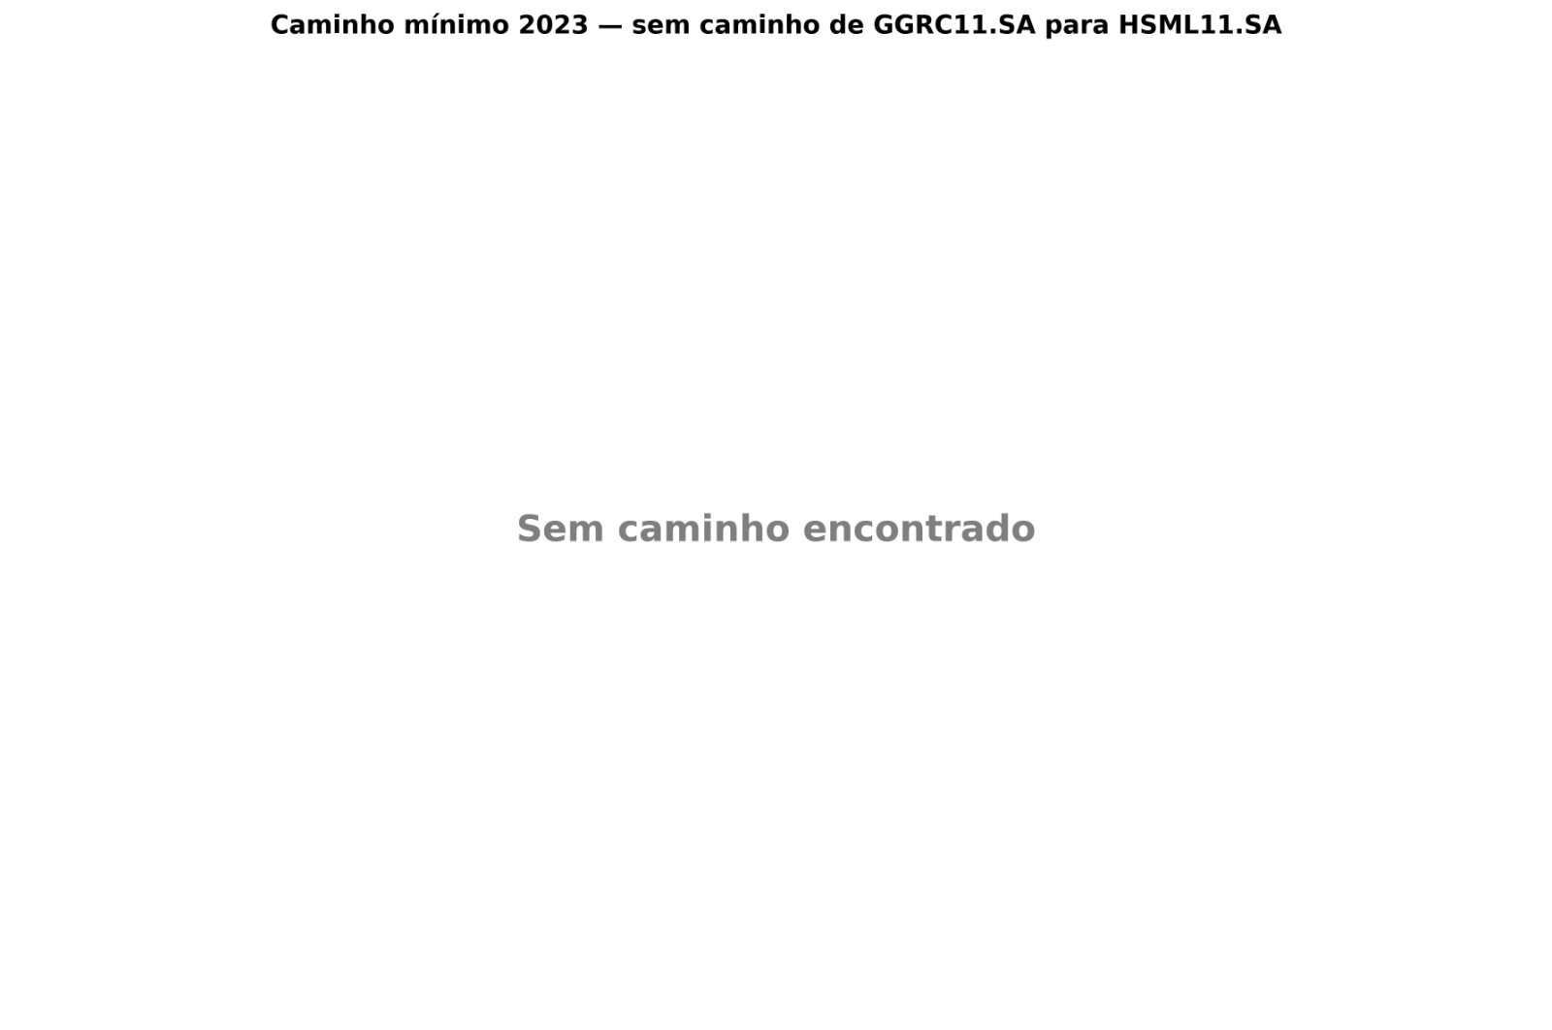

Slide 15
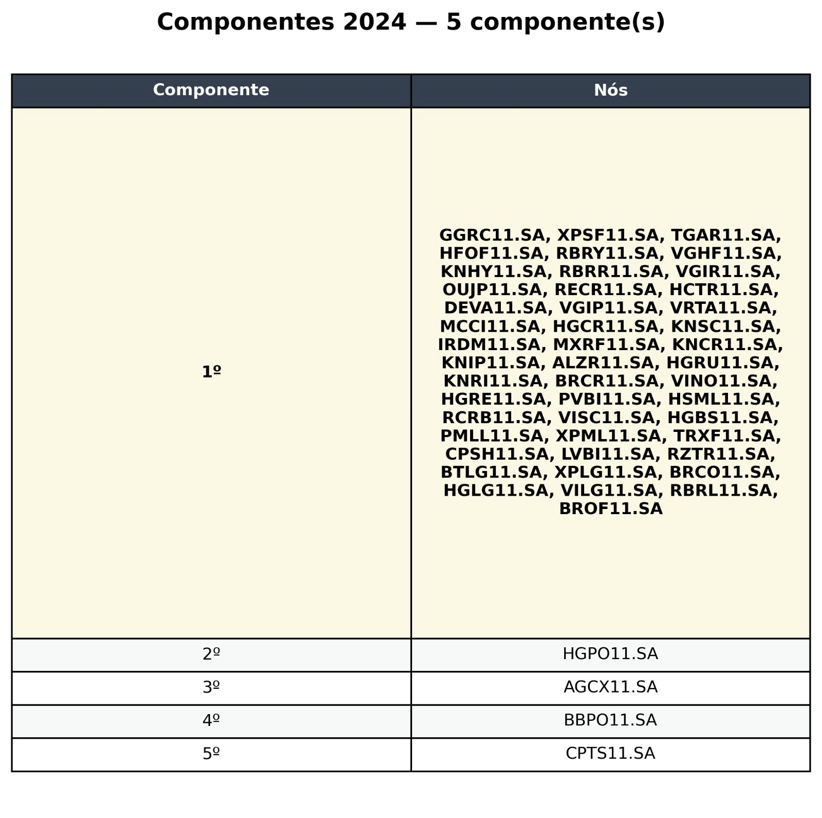
2024

Slide 16
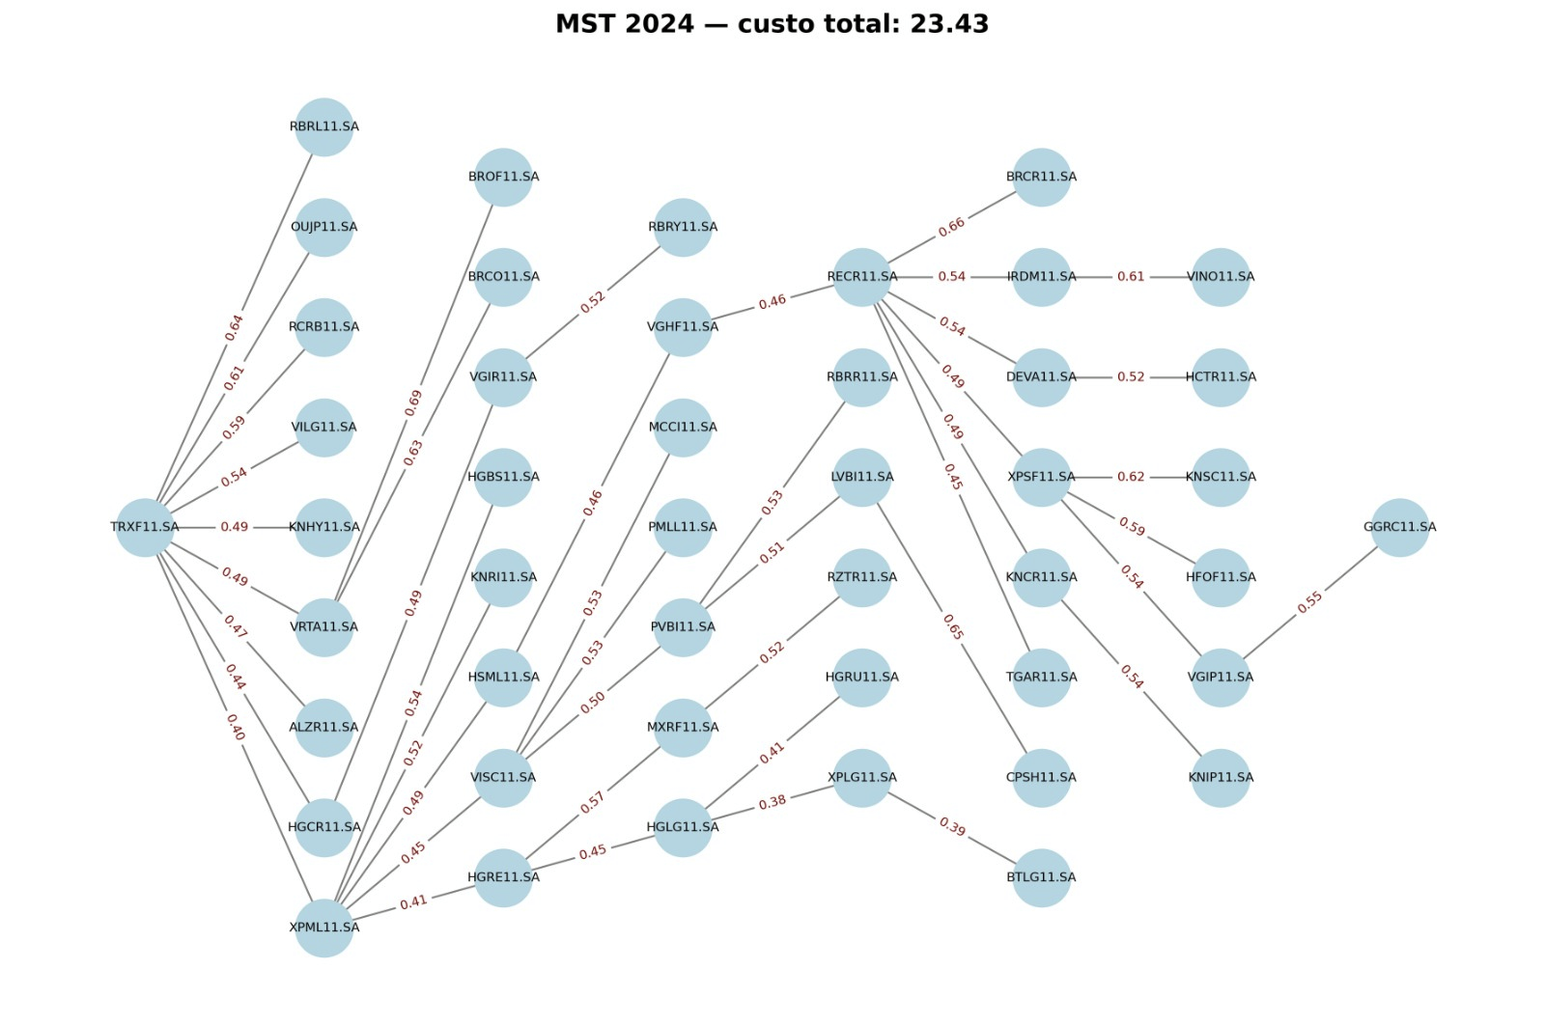

Slide 17
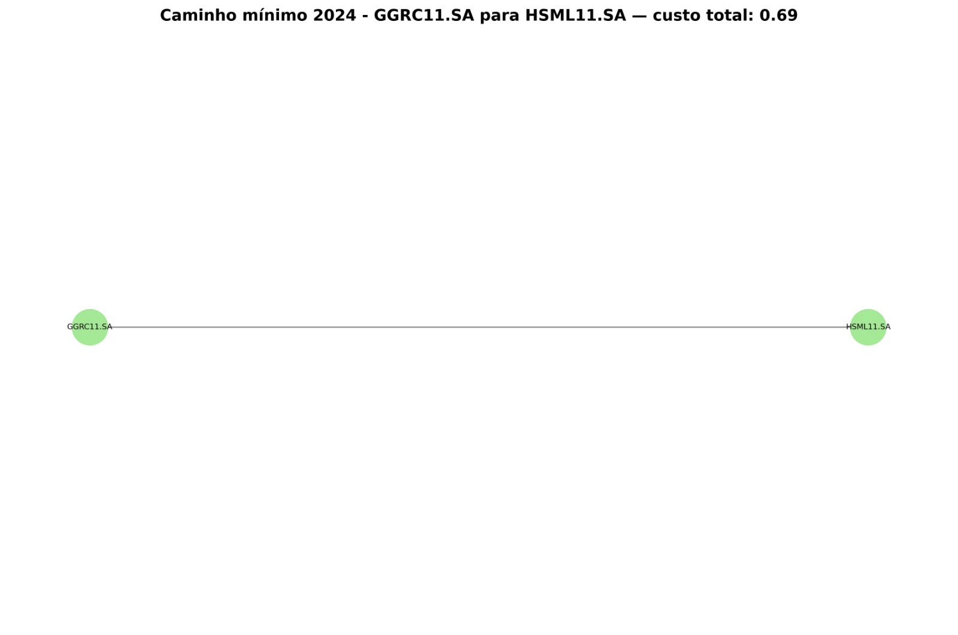

Slide 18
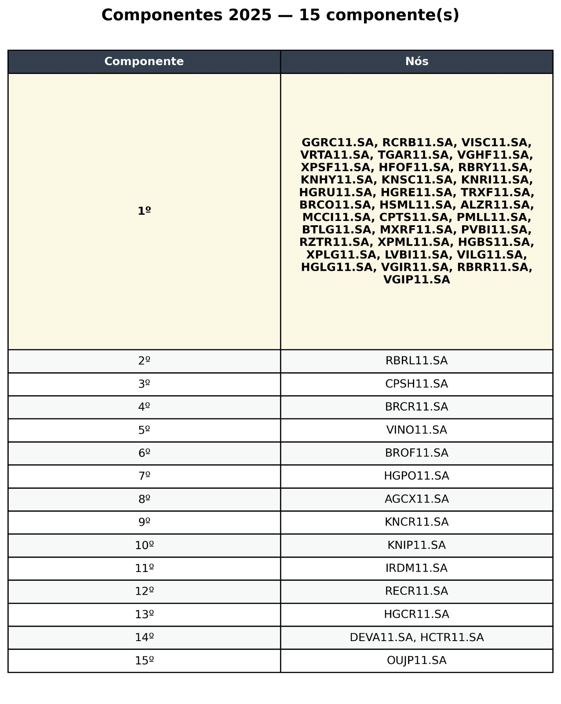
2025

Slide 19
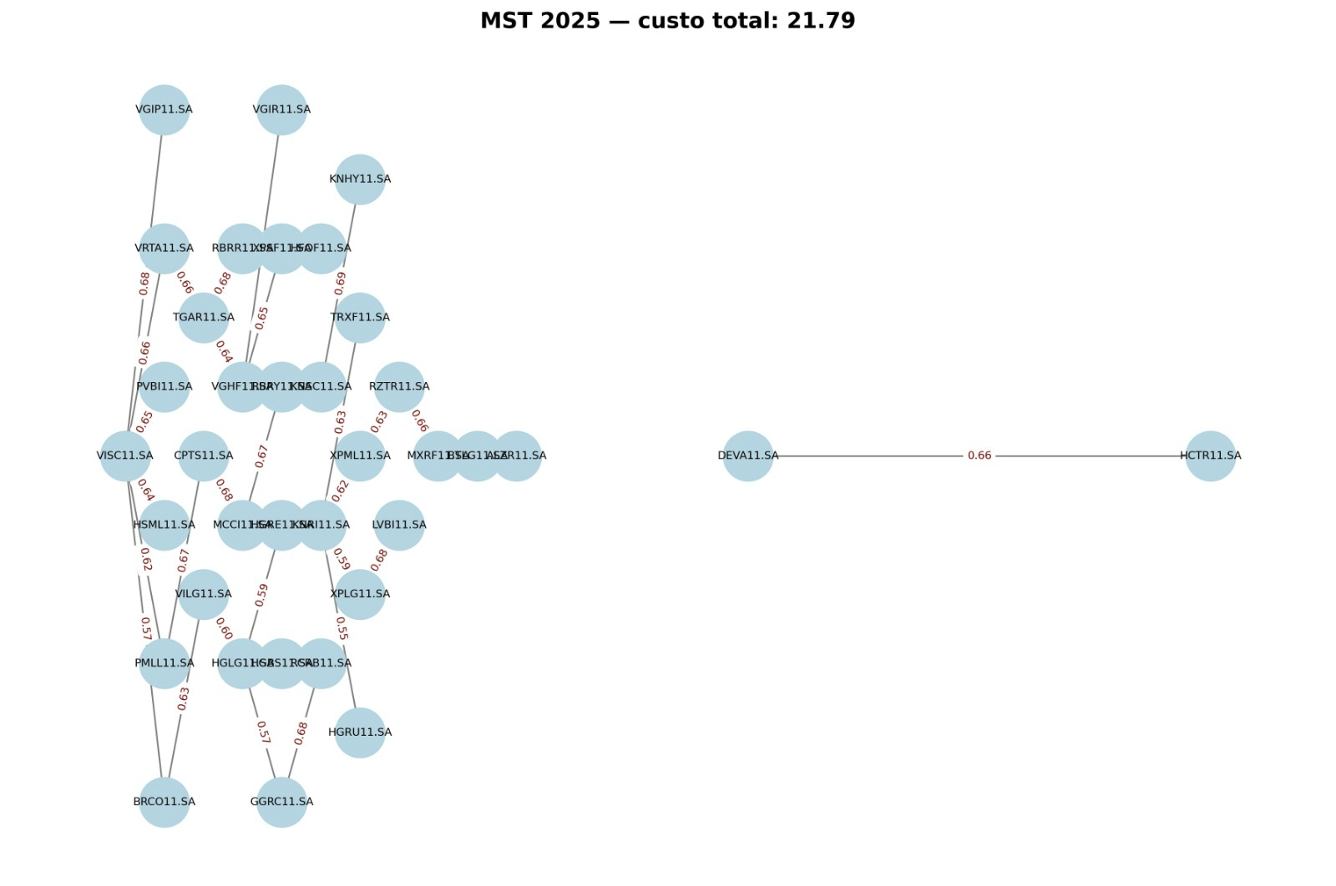

Slide 20
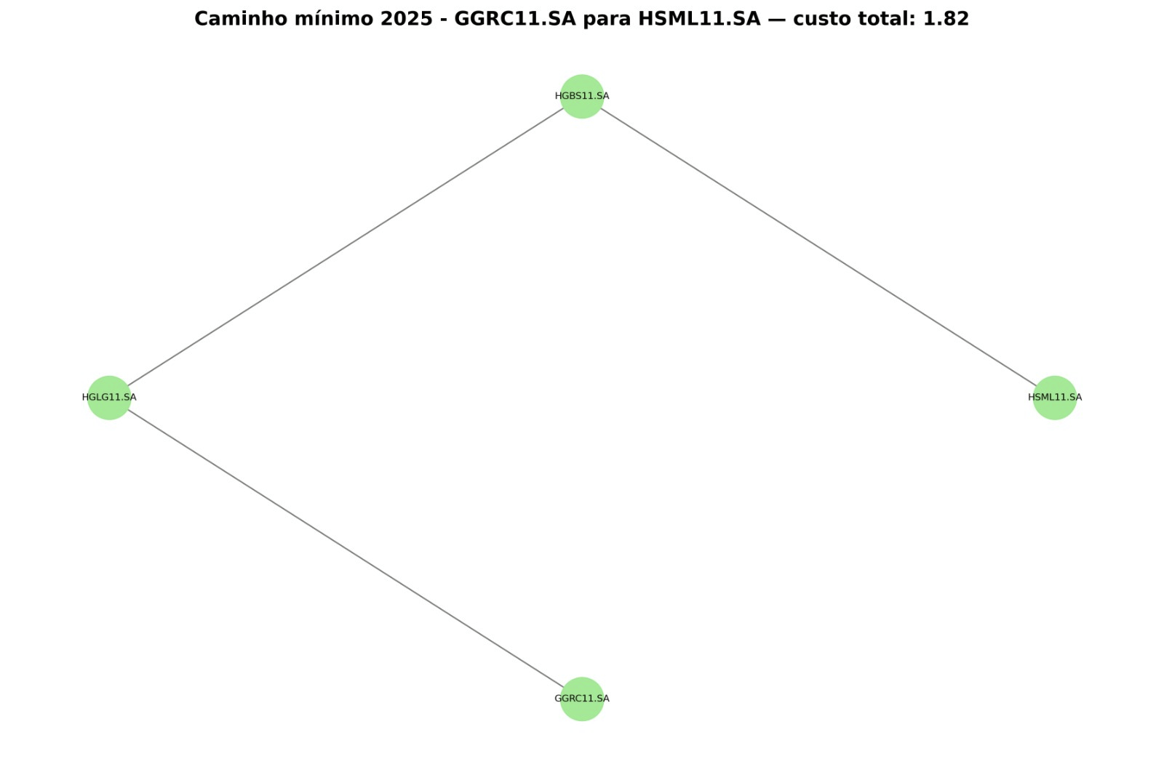

Slide 21
Conclusões
DFS
2023: rede fragmentada (41 comp.) — período de incerteza. 2024: forte integração (5 comp.) — co-movimento intenso. 2025: reorganização intermediária (15 comp.).
MST
A MST via Kruskal confirmou que fundos do mesmo segmento mantêm proximidade topológica mesmo após eliminação de arestas redundantes.
Dijkstra
Em 2024 o caminho GGRC11→HSML11 tornou-se direto (custo 0,69). Em 2025 exigiu intermediários, evidenciando reorganização estrutural.
Grau
VRTA11.SA foi o ativo mais central de 2024 (grau 40). VISC11.SA liderou 2025 (grau 15), indicando mudança nos hubs da rede.
CMAC03 – Algoritmos em Grafos | Prof. Rafael Frinhani | UNIFEI – IMC – 2026 · Brayan · Caio · Clara · Gabriel · Matheus

